Slide 1


Euro a Slovensko
Mário Zeman
KBMF, NHF EUBA

Slide 2
Harmonogram vstupu do EA
08.09.2004: Vláda SR prijala Stratégiu prijatia eura
06.07.2005: Národný plán zavedenia eura
28.11.2005: Slovensko vstúpilo do ERM II (EUR/SKK 38,4550)
19.03.2007: Revalvácia stredového kurzu EUR/SKK 35,4424
26.07.2007: Schválený tzv. Generálny zákon
20.06.2008: Rada EÚ schválila vstup Slovenska do EA
08.07.2008: Stanovený fixný výmenný kurz EUR/SKK 30,1260
01.01.2009: Slovensko sa oficiálne stáva členom EA

Slide 3
Vstup Slovenska do Eurozóny
Priemerný rast HDP (´05 - ´07) na úrovni 8,5 %
Priemerný ročný rast zamestnanosti (´05 - ´07) na úrovni 3 %
Inflácia (2008) sa dokázala udržať na 1,9 %
Verejný dlh k HDP klesol z 51,1 % (2001) na 28,6 % (2008)
Konvergencia: HDP per capita vzrástla z 44% (2001) na 62 % (2007)
Centrálna parita voči Euro musela byť dva krát revalvovaná
Štrukturálne reformy a Priame zahraničné investície

Slide 4
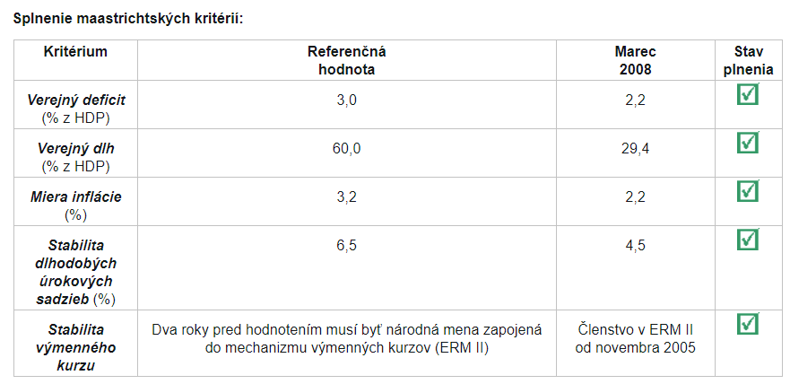
Plnenie maastrichtských kritérií

Slide 5
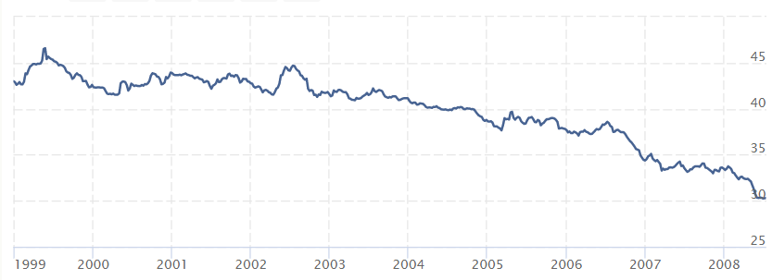
Menový kurz EUR/SKK

Slide 6
Očakávané výhody zavedenia eura
Odstránenie transakčných nákladov
Odstránenie kurzového rizika
Zníženie kapitálových nákladov / reálnych úrokových sadzieb
Rast zahraničného obchodu (výhoda pre otvorené ekonomiky)
Zvýšenie priamych zahraničných investícií
Zrýchlenie ekonomického rastu
Zvýšenie životnej úrovne

Slide 7
Očakávané nevýhody zavedenia eura
Jednorazové náklady na vstup do EA
Náklady bankového sektora
Strata nezávislej menovej politiky
Asymetrické šoky spôsobené jednotnou menovou politikou
Obava so zvyšovania cien hneď po vstupe do EA
Dlhodobo výrazná inflácia v kontexte „Catch-up procesu“
Obava poklesu z hodnoty úspor

Slide 8
12 rokov v EA I
83% firiem a živnostníkov je spokojných so zavedením eura (ČSOB)
Žiadna významná politická strana nespochybňuje členstvo v EA
Cenová stabilita: priemerná výška inflácie (´09 - ´20) na úrovni 1,35 %
Úspora na transakčných nákladoch 200 mil. EUR ročne (0,3 % HDP)
Priamym dôsledkom prijatia eura je zvýšenie exportu o cca. 10 %

Slide 9
12 rokov v EA II
Nebol úplne dokázaný súvis medzi prijatím eura a zvýšením PZI
PZI boli po kríze výraznejšie v ČR (čisté, per capita)
Dodatočné náklady súvisiace s programami EFSF a ESM
Výraznejšie korekcie na trhu práce po vypuknutí finančnej krízy
Hlbšia korekcia pri GFC (chýbala vlastná menová politika)
Cenová hladina (voči Nemecku) rástla len mierne (ČR naopak klesalo)

Slide 10
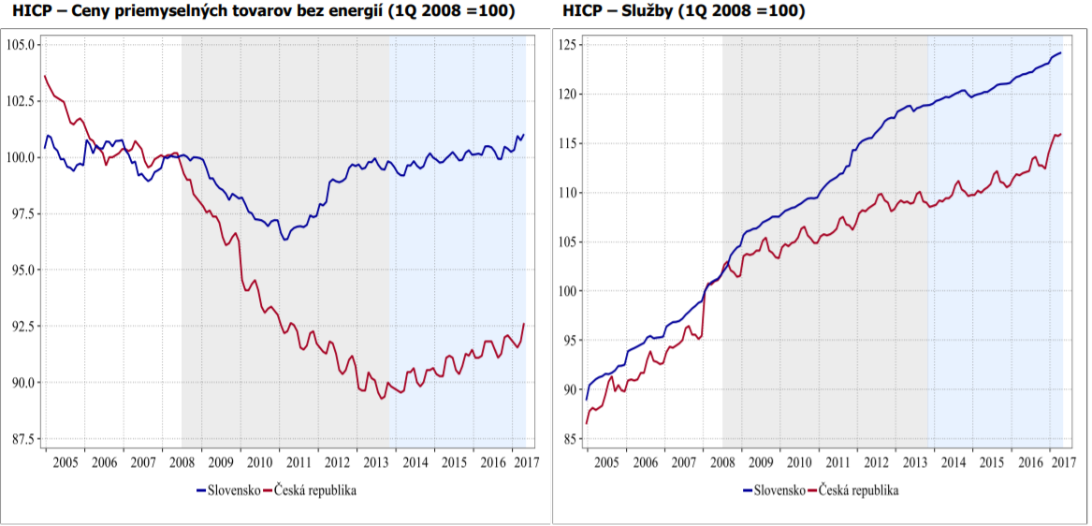
HICP

Slide 11
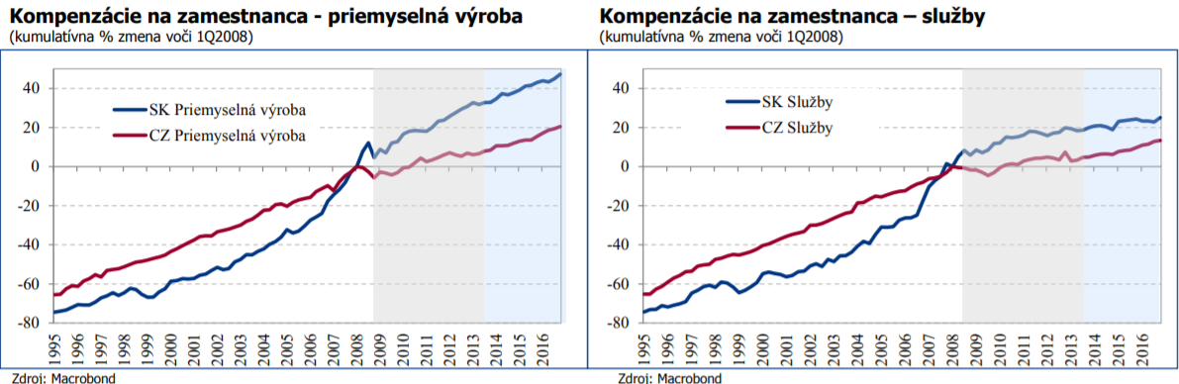
Kompenzácie na zamestnanca

Slide 12
Rast HDP

Slide 13
Eurobarometer: Spokojnosť občanov s eurom
Krajina | Áno | Nie | Neviem | Bez odpovede
Euro Area | 65 | 26 | 6 | 3
Cyprus | 55 | 34 | 9 | 2
Malta | 67 | 18 | 7 | 8
Grécko | 66 | 23 | 9 | 2
Rakúsko | 75 | 17 | 6 | 2
Portugalsko | 68 | 21 | 8 | 3
Fínsko | 79 | 12 | 7 | 2
Belgicko | 62 | 29 | 7 | 2
Írsko | 88 | 7 | 3 | 2
Francúzsko | 64 | 28 | 5 | 3
Litva | 49 | 37 | 12 | 2
Lotyšsko | 63 | 20 | 12 | 5
Luxembursko | 81 | 12 | 6 | 1
Slovensko | 68 | 17 | 11 | 4
Taliansko | 55 | 36 | 8 | 1
Nemecko | 71 | 22 | 4 | 3
Estónsko | 69 | 11 | 16 | 4
Slovinsko | 71 | 19 | 9 | 3
Španielsko | 64 | 24 | 6 | 6
Holandsko | 70 | 21 | 6 | 3

Slide 14
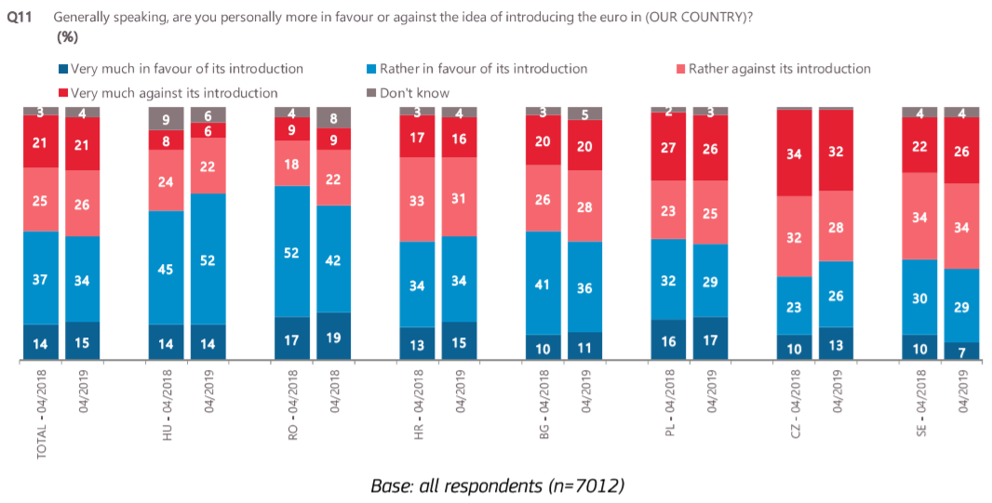
Eurobarometer: Krajiny bez eura

Slide 15
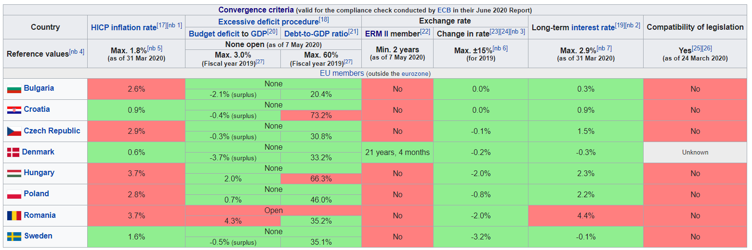
Maastrichtské kritériá

